Slide 1
Проверь свои знания по ядерной физике
Автор: учитель физики
Рукосуева Н.Н.
МОУ «Радищевская СОШ»

Slide 2
1.Сколько протонов и сколько нейтронов содержится в ядре
60
27 C_{o}?
А) Число протонов | Число нейтронов
27 | 33
Б) Число протонов | Число нейтронов
27 | 60
А)
Б)

Slide 3
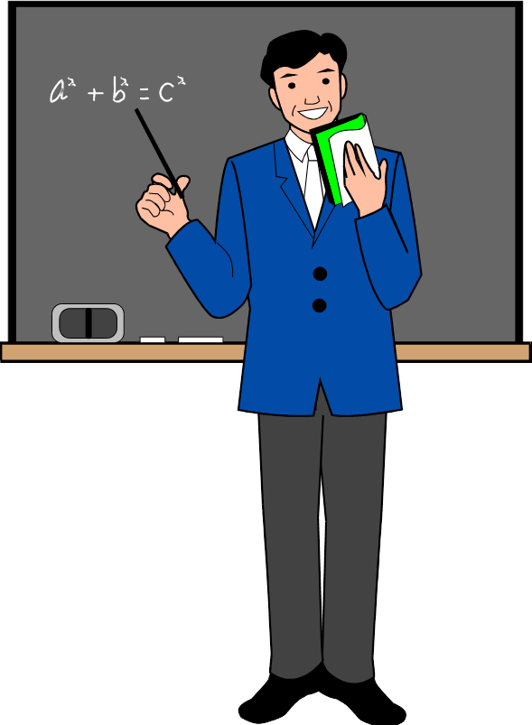
A –массовое число, z- число электронов
.
Порядковый номер показывает число электронов, которое равно числу протонов. Число нейтронов найдём из разности массового числа и числа протонов

Slide 4

Молодец!
Переходи к следующему вопросу

Slide 5

Неправильно!
Посмотри фильм! Вспомни теорию!

Slide 6
2.Что такое дефект масс?
А) Это разность между массой
ядра и суммой масс
нейтронов и протонов
Б)Это разность между суммой масс
нейтронов и протонов и массой ядра
Б)
А)

Slide 7

Масса покоя ядра всегда меньше суммы масс входящих в его состав протонов и нейтронов, что составляет дефект масс

Slide 8
Молодец!
Переходи к следующему вопросу

Slide 9
Неправильно!
Вспомни теорию!

Slide 10
3.Что называется энергетически выходом ядерной реакции
А)Сумма кинетических энергий
частиц на «выходе» и «входе»
реакции
Б)Полные энергии двух
частиц до реакции
С) Разность суммарных
кинетических энергий частиц
на «выходе» и «входе» реакции
Q = (E₃ + E₄) − (E₁ + E₂)
Д) Полные энергии двух
частиц после реакции
А)
Б)
С)
Д)

Slide 11
Разность суммарных кинетических
энергий частиц на «выходе» и
«входе» реакции Q = (E₃ + E₄) − (E₁ + E₂)
называется энергией реакции
(или энергетическим выходом реакции).

Slide 12
Молодец!
Переходи к следующему вопросу

Slide 13
Неправильно!
Вспомни теорию!

Slide 14
4. При бомбардировке нейтронами атома азота-14 испускается протон. В ядро какого изотопа превращается ядро азота? Написать реакцию.
₇N¹⁴ +₀n¹ ₁H¹ +₆C^{14 А)}
₇N¹⁴ +₀n⁻¹ ₁H¹ +₆C^{14 Б)}
^{Б)}
^{А)}

Slide 15
Молодец!
Переходи к следующему вопросу

Slide 16
Неправильно!
Вспомни теорию!

Slide 17

₇N¹⁴ +₀n¹ ₁H¹ +₆C¹⁴
При ядерных реакциях выполняется несколько законов сохранения: импульса, энергии, момента импульса, заряда. В дополнение к этим классическим законам при ядерных реакциях выполняется закон сохранения так называемого барионного заряда (т. е. числа нуклонов – протонов и нейтронов). Выполняется также ряд других законов сохранения, специфических для ядерной физики и физики элементарных частиц.

Slide 18
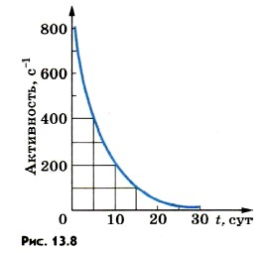
5. Спад активности, т. е. числа распадов в секунду, в зависимости от времени для одного из радиоактивных препаратов изображен на рисунке .Найти период полураспада.
5 суток
30 суток
10 суток

Slide 19
Молодец!
Переходи к следующему вопросу

Slide 20
Неправильно!
Вспомни теорию!

Slide 21
Период полураспада Т =5 суток
Для каждого радиоактивного вещества существует определенный интервал времени, на протяжении которого активность убывает в 2 раза. Этот интервал носит название период полураспада. Период полураспада Т — это время, в течение которого распадается половина начального числа радиоактивных атомов.

Slide 22
6.Формула закона радиоактивного распада
Б)
N₀= N* 2 ^{t/T}
А)
N= N₀/ 2 ^{-t/T}
С)
N= N₀* 2 ^{-t/T}
А)
Б)
С)

Slide 23

N= N₀* 2 ^{-t/T}
Это и есть основной закон радиоактивного распада. По формуле можно найти число нераспавшихся ядер в любой момент времени.

Slide 24
Молодец!
Переходи к следующему вопросу

Slide 25
Неправильно!
Вспомни теорию!

Slide 26

7. Данное уравнение это
???
А)α-распад
В)β-распад
С)Гамма-излучение
А)
В)
С)

Slide 27
Молодец!
Переходи к следующему вопросу

Slide 28
Неправильно!
Вспомни теорию!

Slide 29
α-распад
при α-распаде ядро теряет положительный заряд 2е и его масса М убывает примерно на четыре атомные единицы массы. В результате элемент смещается на две клетки к началу периодической системы.
Чтобы выразить неизвестную величину из уравнения Менделеева – Клапейрона, умножь левую и правую часть уравнения на знаменатель (М), получишь: рvM = mRT, найди неизвестный множитель, разделив произведение на известные множители.

Slide 30
8.Задача:
При взры­ве атом­ной бомбы осво­бож­да­ет­ся энер­гия
8.3*10 ¹⁶ Дж.
Эта энер­гия по­лу­ча­ет­ся в ос­нов­ном за счет де­ле­ния ядер урана 238.
При де­ле­нии од­но­го ядра урана 238 осво­бож­да­ет­ся
200 МэВ, масса ядра равна при­мер­но 238 а. е. м.
Вы­чис­ли­те массу ядер урана, ис­пы­тав­ших де­ле­ние
при взры­ве, и сум­мар­ный де­фект массы.
А)10 ³ кг,
0,92 кг
Б)200кг,
3,2 кг
А)
Б)

Slide 31
Молодец!
Переходи к следующему вопросу

Slide 32
Неправильно!
Вспомни теорию!

Slide 33
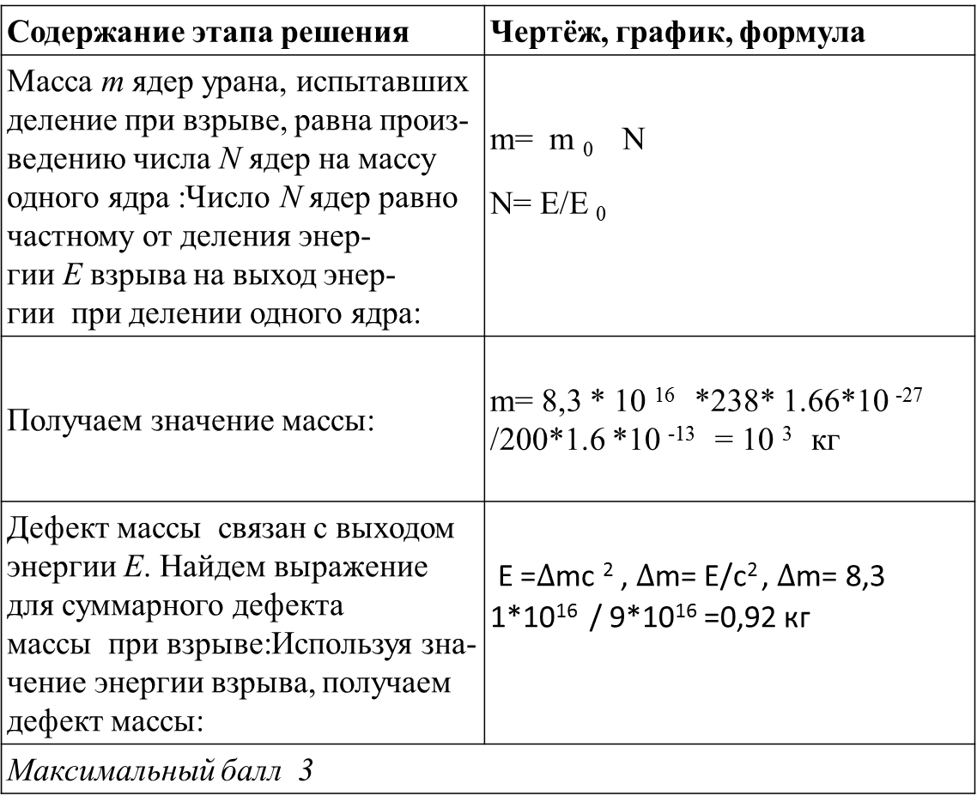
Со­дер­жа­ние этапа ре­ше­ния | Чертёж, гра­фик, фор­му­ла
Масса m ядер урана, ис­пы­тав­ших де­ле­ние при взры­ве, равна про­из­ве­де­нию числа N ядер на массу од­но­го ядра :Число N ядер равно част­но­му от де­ле­ния энер­гии E взры­ва на выход энер­гии при де­ле­нии од­но­го ядра: | m= m ₀ N N= E/E ₀
По­лу­ча­ем зна­че­ние массы: | m= 8,3 * 10 ¹⁶ *238* 1.66*10 ⁻²⁷ /200*1.6 *10 ⁻¹³ = 10 ³ кг
Де­фект массы свя­зан с вы­хо­дом энер­гии E. Най­дем вы­ра­же­ние для сум­мар­но­го де­фек­та массы при взры­ве:Ис­поль­зуя зна­че­ние энер­гии взры­ва, по­лу­ча­ем де­фект массы: | E =$∆$mc ² , $∆$m= Е/с² , $∆$m= 8,3 1*10¹⁶ / 9*10¹⁶ =0,92 кг
Мак­си­маль­ный балл 3

Slide 34
9)Определите минимальную энергию, необходимую для разделения ядра углерода
¹² ₆C на три одинаковых частицы. Масса ядра углерода m C = 11,9967 а.е.м, масса ядра гелия mHe = 4,0015 а.е.м, 1 а.е.м = 1,66*10⁻²⁷кг, скорость света с = 3*10⁸ м/с. Ответ представьте в мегаэлектронвольтах и округлите до десятых.
А) 9 МэВ
Б) 7,3 MэВ
А)
Б)

Slide 35
Молодец!
Переходи к следующему вопросу

Slide 36
Неправильно!
Вспомни теорию!

Slide 37
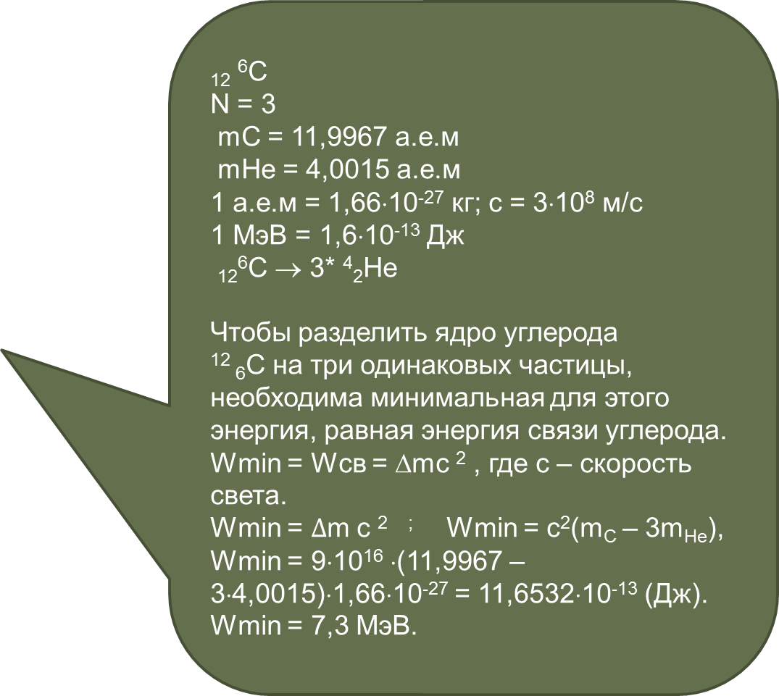
₁₂ ⁶C
N = 3
mC = 11,9967 а.е.м
mHe = 4,0015 а.е.м
1 а.е.м = 1,66⋅10⁻²⁷ кг; с = 3⋅10⁸ м/с
1 МэВ = 1,6⋅10⁻¹³ Дж
₁₂⁶C → 3* ⁴₂Не
Чтобы разделить ядро углерода
¹² ₆C на три одинаковых частицы, необходима минимальная для этого энергия, равная энергия связи углерода.
Wmin = Wсв = Δmc ² , где с – скорость света.
Wmin = $∆$m c ^{2 ;} Wmin = с²(m_{C} – 3m_{He}),
Wmin = 9⋅10¹⁶ ⋅(11,9967 – 3⋅4,0015)⋅1,66⋅10⁻²⁷ = 11,6532⋅10⁻¹³ (Дж).
Wmin = 7,3 МэВ.

Slide 38
10.Сколько граммов урана с атомной массой 0,238 кг/моль расщепляется за сутки работы атомной электростанции, тепловая мощность которой 106 Вт? Дефект массы при делении ядра урана равен 4*10⁻²⁸ кг. КПД электростанции составляет 20%.
С)10г
А)5г
Б)4,7 г
А)
Б)
С)

Slide 39
Молодец!
Переходи к следующему вопросу

Slide 40
Коэффициент полезного действия η= Ап/Аз*100% , где Ап = Pt – полезная работа, Аз = Е – затраченная работа, выделяемой при расщеплении урана. E = (Δmc ² )N, где N - число ядер урана в массе m.
N= m N_{A} */MṆ =>
m=PtM/ Δmc ² η N_{A} =4,7г
4,7г урана

Slide 41
Неправильно!
Вспомни теорию!

Slide 42

Поздравляю!
Ты выполнил тест, молодец!

Slide 43
Ресурсы:
https://infourok.ru/
gigabaza.ru>dokhttp://
http://smayli.ru/dogs.
htmlhttp://templated.ru/zhivotnye/7
http://www.lib.tpu.ru/fulltext/m/2011/m14.pdfl
http://afportal.kulichki.com/index.files/Zadachi/4405.zip
http://www.physics.ru/courses/op25part2/http://www.lib.tpu.ru/fulltext/m/2011/m14.pdf
https://phys-ege.sdamgia.ru/test?theme=316
https://yandex.ru/video/

Slide 44
Конец теста
Всем спасибо за участие.

